Slide 1

«Коломийський ліцей №2 Коломийської міської ради»

Slide 2
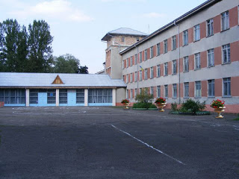

Slide 3
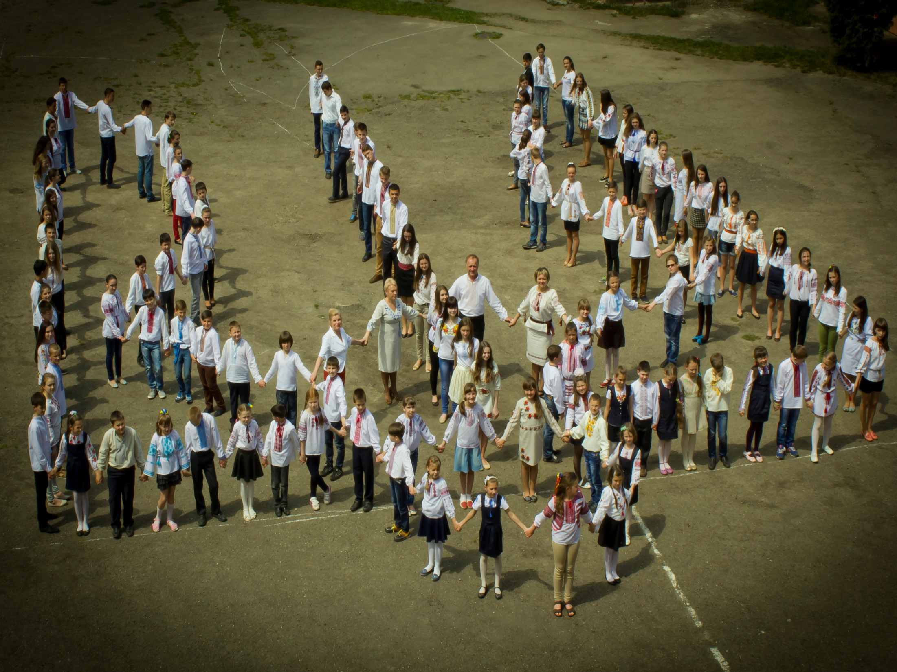

Slide 4
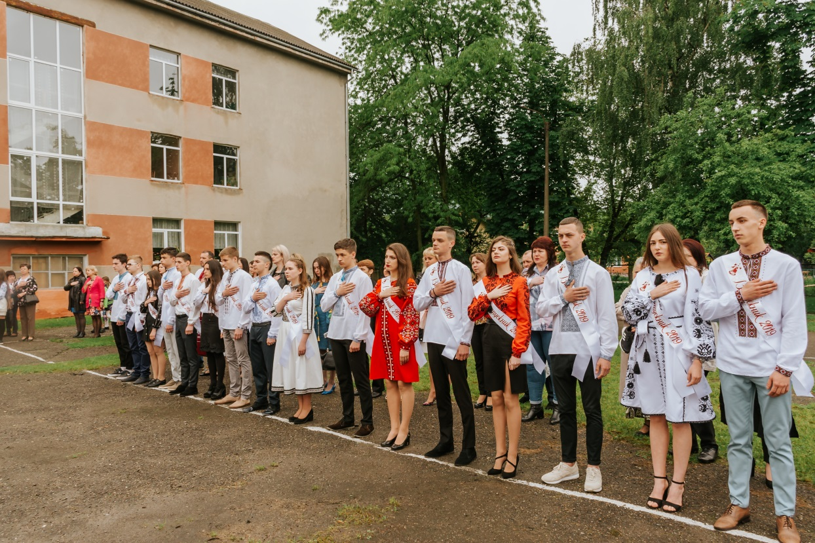
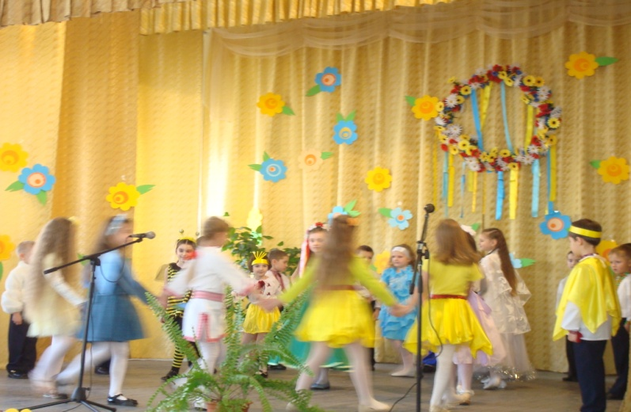
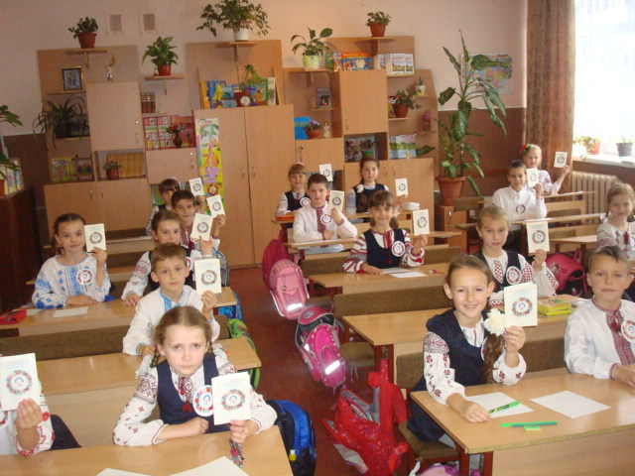
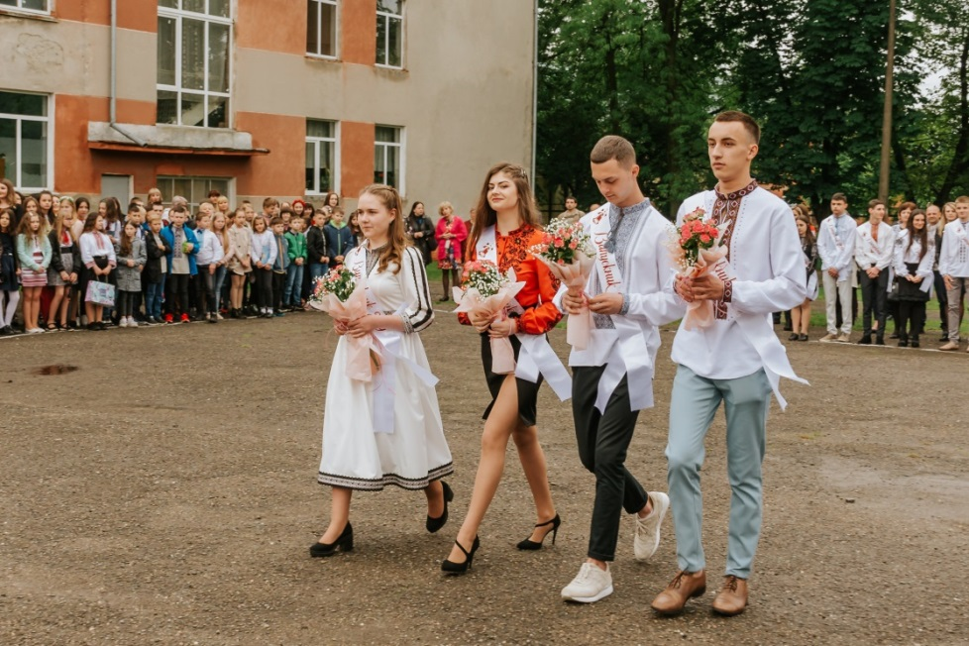

Slide 5
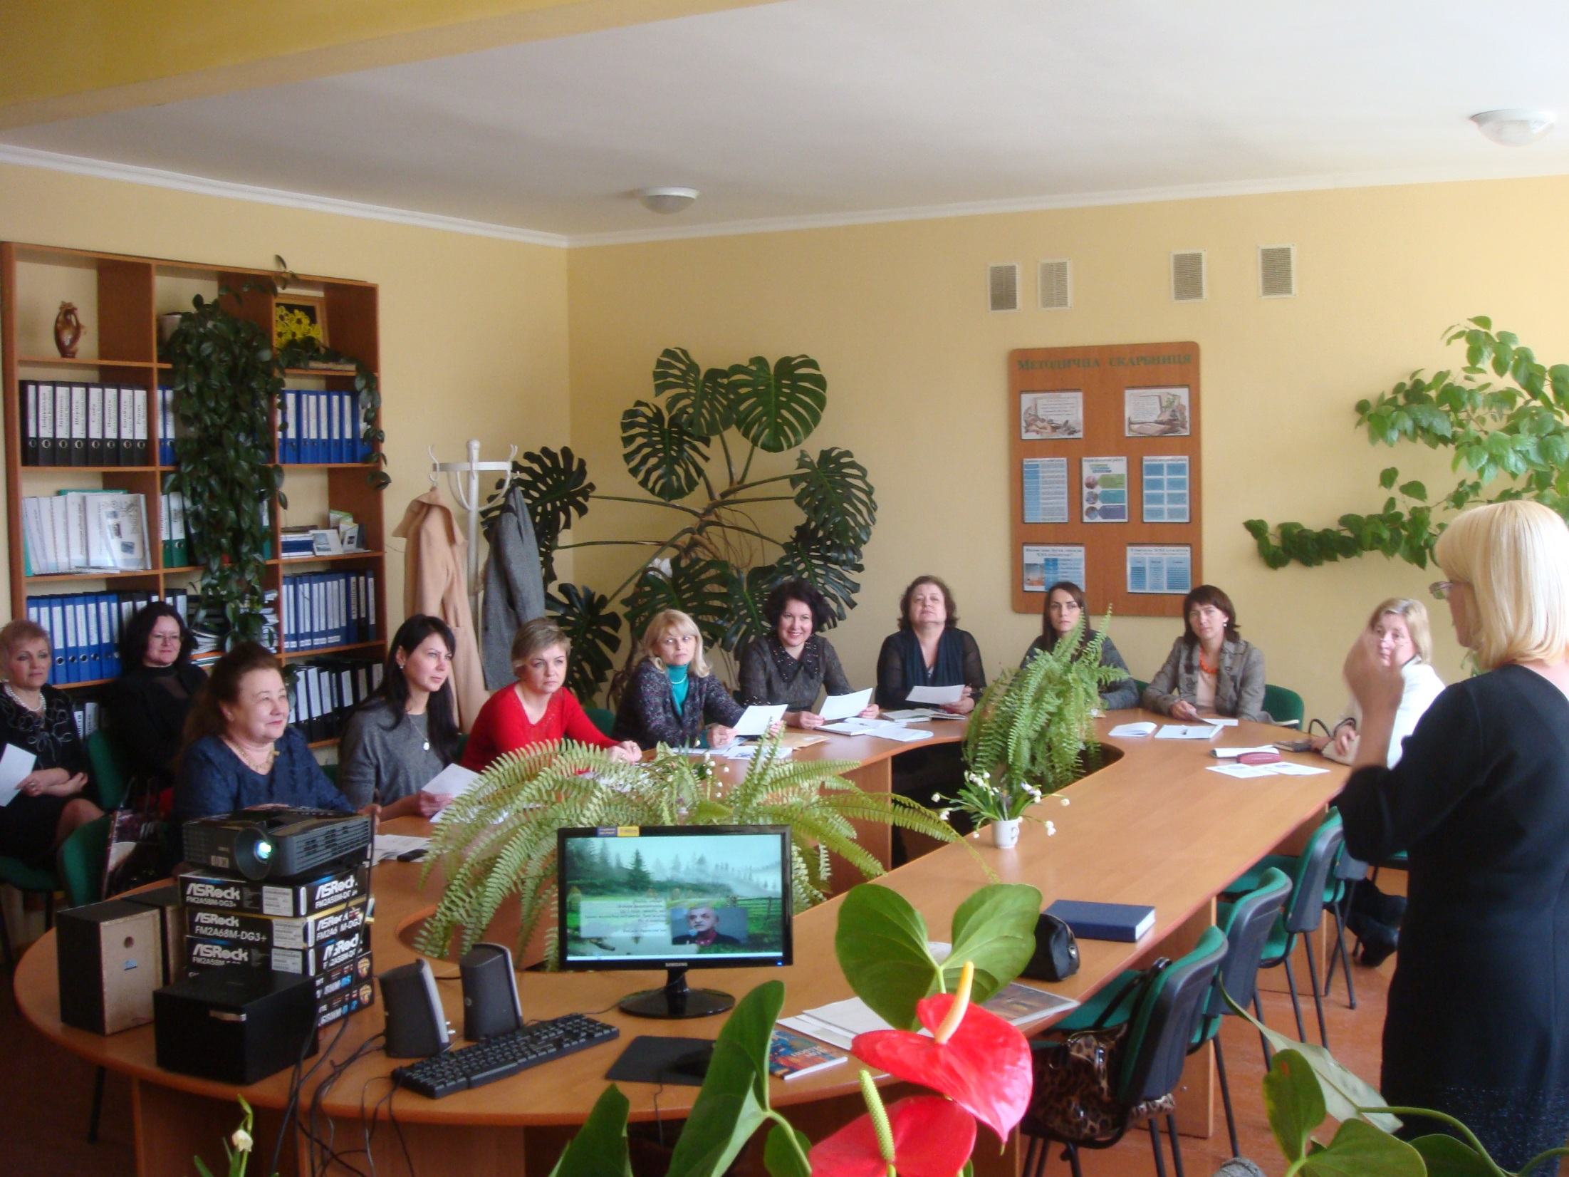

Slide 6

Суть керівництва сучасною школою полягає в тому, щоб у найважчій справі на очах у вчителів створювався, дозрівав та утверджувався кращий досвід, який втілював би в собі передові педагогічні ідеї.
В.Сухомлинський

Slide 7
«По тому, як людина - від перших проблисків свідомості до останнього подиху – ставиться до своєї школи, судять про її внутрішню культуру і благородство, про її здатність дорожити честю і славою свого народу…
Школа завжди повинна бути важливим вогнищем мудрості народу…»
В.Сухомлинський

Slide 8
ДЕВІЗ ТА МЕТА ОСВІТНЬОЇ
ДІЯЛЬНОСТІ КОЛОМИЙСЬКОГО ЛІЦЕЮ № 2
ДЕВІЗ: дати кожній дитині доступ
до якісної освіти, право на успіх в житті, розкриття власних здібностей.
МЕТА: «Зробити випускника закладу конкурентоздатним у ХХІ сторіччі».

Slide 9
Замало бути обізнаним у нових ідеях, потрібно знати, де можна використати ці ідеї, вміти з ними поводитись, а не лише захоплюватись.
Майкл Фурман

Slide 10
Коломийський ліцей № 2 – заклад освіти, який задовольняє пізнавальні інтереси дитини, плекає творчу особистість, створює умови для повноцінного інтелектуального, творчого, морального, фізичного розвитку дитини, тобто школа самореалізації особистості.

Slide 11

Кожна дитина неповторна, наділена від природи унікальними здібностями, талантами та можливостями.
Місія ліцею – допомогти розкрити та розвинути здібності, таланти і можливості кожної дитини на основі партнерства між учителем, учнем і батьками.

Slide 12

Сучасний світ складний. Дитині недостатньо дати лише знання, ще необхідно навчити користуватися ними. Знання та вміння, взаємопов’язані з ціннісними установками учня, формують його життєві компетентності, необхідні для успішної самореалізації у житті, навчанні та праці.

Slide 13
У Законі «Про освіту» визначено 10 груп компетентностей. Ключові компетентності – ті, яких кожен потребує для особистої реалізації, розвитку, активної громадянської позиції, соціальної інклюзії та працевлаштування і які здатні забезпечити життєвий успіх молоді у суспільстві знань. Спільними для всіх компетентностей є такі вміння: уміння читати і розуміти прочитане, уміння висловлювати думку усно і письмово , критичне мислення, здатність логічно обґрунтовувати позицію, ініціативність, творчість ,уміння вирішувати проблеми, оцінювати ризики та приймати рішення, уміння конструктивно керувати емоціями, застосовувати емоційний інтелект, здатність до співпраці в команді

Slide 14
Методична робота- важлива складова післядипломної педагогічної освіти, що має цілісну систему дій і заходів, спрямованих на підвищення кваліфікації та професійної майстерності кожного педагогічного працівника, розвиток творчого потенціалу педагогічного колективу, досягнення позитивного результату навчально-виховного процесу.

Slide 15
Нормативно-правова база для реалізації концепції:
Закон України «Про освіту»
Конституція України
Закон України “Про загальну середню освіту”
Національної доктрини розвитку освіти,
Концепція Нової української школи
Розпорядення Кабінету міністрів України " Про схвалення Концепції реалізації державної політики у сфері реформування загальної середньої освіти “Нова українська школа” на період до 2029 року
Постанова Кабінету Міністрів України від 09.08.2017 №588 "Про внесення змін до Порядку організації інклюзивного навчання у загальноосвітніх навчальних закладах
Постанова Кабінету Міністрів України від 12.07.2017 №545 "Про затвердження Положення про інклюзивно-ресурсний центр"

Slide 17

Мета, завдання та шляхи реалізації Концепції :
Зробити навчальний процес привабливим:
педагог-новатор, наставник, лідер, менеджер;
зацікавлений учень;
модернізація матеріально-технічної бази;
використання електронних підручників та ІКТ на уроках;
інтеграція через міжпредметні зв’язки;
комфортні умови навчання.

Slide 18

Стимулювати до самоосвіти:
з 5-х класів націленість на підготовку до ЗНО;
організація науково-практичної роботи учнів;
створення класів з поглибленим вивченням предметів;
здатність до самовдосконалення та професійного росту педагогів в умовах НУШ.

Slide 19

Будувати освітній процес на принципах толерантності :
участь у соціальних проектах ;
відкриття інклюзивних класів;
робота психологічної служби;
реалізація програм та курсів за вибором;
різноманітні форми позакласної роботи;
виховний процес , як калейдоскоп дитячих різноманітностей.

Slide 20
Формувати прагнення до здорового способу життя:
робота Школи сприяння здоров’ю;
поглиблення шкільної програми « Подаруй дитині здоров’я »;
організація здоров´язберігаючого освітнього середовища;
співпраця з установами міста;
партнерство з батьками.

Slide 21
Методична рада ліцею надає допомогу учителям у написанні розробок, проектів, оформленні матеріалів на ярмарки педагогічних технологій. Учителями-предметниками створена методика підбору конкурсних завдань і завдань для олімпіад. Методичною радою ліцею розроблені та використовуються в роботі вчителів методичні рекомендації «Психологічні особливості обдарованої дитини».

Slide 22
1.Організаціна
УРОК. НАВЧАННЯ. ВИХОВАННЯ.
-підготовка та результативне проведення уроку
-поурочні плани
-робота класних керівників
-заступники директора
КОНТРОЛЬ
заміни уроків
чергування вчителів
позакласна робота
підготовка до олімпіад та конкурсів
ЗНО. НМТ
ВИКОНАННЯ ПРАВИЛ ВНУТРІШНЬОГО РОЗПОРЯДКУ
2. Методична
3. Індивідуальна

Slide 24

Очікувані результати
Випускник школи – освічений, всебічно розвинений, відповідальний громадянин і патріот, з морально-етичними принципами, здатний приймати відповідальні рішення, відкритий до інновацій.

Slide 25
Вмотивований вчитель, креативний, творчий педагог, інноватор, здатний до саморозвитку, наставник і приклад для підростаючого покоління.
Партнерство з батьками, школами, установами, як шлях до всебічного розвитку закладу.
Сучасно обладнаний освітній заклад з розвиненою спортивною, культурною інфраструктурою.
Гуманізація, демократизація, просторова організація освітнього процесу.
Ціннісне ставлення до здоров’я, що включає свідоме й відповідальне відношення учнів, батьків та вчителів до здорового способу життя.

Slide 26
Коломийський ліцей № 2 – заклад освіти, який задовольняє пізнавальні інтереси дитини, плекає творчу особистість, створює умови для повноцінного інтелектуального, творчого, морального, фізичного розвитку дитини, тобто школа самореалізації особистості.

Slide 27


Стратегічні цілі перспективного плану розвитку Коломийського ліцею № 2
Створення внутрішньої системи якості освіти.
Удосконалення системи виховної та позаурочної роботи.
Педагогіка партнерства;
Забезпечення створення нового освітнього простору.
Створення внутрішньої системи кадрової політики.

Slide 28

СИСТЕМА ЯКІСНОЇ ОСВІТНЬОЇ ПЛАТФОРМИ
Формування сучасного типу вчителя, модератора
Здійснення навчання за принципом
«школа поза школою»
Реалізація моделі випереджаючої освіти та компетентнісно зорієнтованого підходу, профільного навчання у навчальному закладі за індивідуальною освітньою траєкторією кожної дитини

Slide 29
НАПРЯМИ ОЦІНЮВАННЯ
ЯКОСТІ ОСВІТНЬОЇ ДІЯЛЬНОСТІ
забезпечення комфортних і безпечних умов навчання та праці;
створення освітнього середовища, вільного від будь-яких форм насильства та дискримінації;
формування інклюзивного, розвивального та мотивуючого до навчання освітнього простору
ОСВІТНЄ СЕРЕДОВИЩЕ
наявність відкритої, прозорої і зрозумілої для здобувачів освіти системи оцінювання їх навчальних досягнень;
застосування внутрішнього моніторингу, що передбачає систематичне відстеження та коригування результатів навчання кожного здобувача освіти;
спрямованість системи оцінювання на формування у здобувачів освіти відповідальності за результати свого навчання, здатності до самооцінювання
СИСТЕМА
ОЦІНЮВАННЯ ЗДОБУВАЧІВ ОСВІТИ

Slide 30
НАПРЯМИ ОЦІНЮВАННЯ
ЯКОСТІ ОСВІТНЬОЇ ДІЯЛЬНОСТІ
ефективність планування педпрацівниками своєї діяльності, використання сучасних освітніх підходів, технологій із метою формування ключових компетентностей і наскрізних умінь здобувачів освіти;
підвищення рівня професійної компетентності та майстерності педагогічних працівників;
налагодження співпраці зі здобувачами освіти, їх батьками, працівниками закладу освіти;
організація педагогічної діяльності та навчання здобувачів освіти на засадах академічної доброчесності
ПЕДАГОГІЧНА ДІЯЛЬНІСТЬ
наявність стратегії та системи планування діяльності закладу, моніторинг виконання поставлених цілей і завдань;
формування відносин довіри, прозорості, етичних норм;
ефективність кадрової політики та забезпечення можливостей для професійного розвитку педпрацівників;
організація освітнього процесу на засадах людиноцентризму, прийняття управлінських рішень на основі конструктивної співпраці учасників освітнього процесу, взаємодії закладу освіти з місцевою громадою;
формування та забезпечення академічної доброчесності
УПРАВЛІНСЬКІ ПРЦЕСИ

Slide 31
КЛЮЧОВІ РЕЗУЛЬТАТИ ДЛЯ ЗДОБУВАЧА ОСВІТИКОЛОМИЙСЬКОГО ЛІЦЕЮ № 2
Фундаментальні знання
Сучасні знання
Компетенції
Практичні навички
Вміння навчатися впродовж життя
Обробка інформації
Здоров’я

Slide 32
СИСТЕМА КОМФОРТНОГО ПРОСТОРУ
ТА МАТЕРІАЛЬНО-ТЕХНІЧНОГО ЗАБЕЗПЕЧЕННЯ
організація багатофункціонального освітнього простору, максимальна можливість використання приміщень ліцею для організації різних форм навчання;
проведення ремонту та переоснащення навчальних кабінетів та службових приміщень;
створення комфортних умов роботи та навчання для співробітників та учнів закладу освіти, враховуючи принципи універсального дизайну. створення безперешкодного доступу до навчання у закладі освіти всіх дітей з різними можливостями;
створення на пришкільний території місця для відпочинку учнів;
придбання, враховуючи фінансові можливості, для навчальних кабінетів проекторів, мультимедійних дошок та комп’ютерів;
забезпечення безкоштовного доступу в територіальних межах закладу до мережі Internet за допомогою технології Wi-Fi

Slide 33


ОЧІКУВАНІ РЕЗУЛЬТАТИ
Для адміністрації:
активізація діяльності всіх структур ліцею;
підвищення ефективності управління;
збереження іміджу ліцею;
використання механізмів і прийомів стимулювання діяльності педагогів;

Slide 34


Для учнів:
підвищення рівня навчальних досягнень учнів;
формування інформаційних, інтелектуальних та комунікативних компетенцій;
створення ситуації життєвого успіху в усіх сферах шкільної діяльності;
формування правової та громадської свідомості;
підвищення показників фізичного та психологічного здоров’я.

Slide 35

Для батьків:
створення умов для задоволення потреб батьків щодо отримання якісної освіти дітьми;
встановлення та зміцнення дружніх відносин між родинами учнів та ліцею;
створення умов для: задоволення інтересів і розвитку різноманітних здібностей школярів;
збереження та зміцнення здоров'я дітей;
виховання громадянина здатного до суспільного життя.

Slide 36
Для представників громадськості:
підвищення уваги та інтересу до проблем навчання і виховання у ліцеї;
участь у вирішенні освітніх проблем;
створення позитивного іміджу ліцею в громаді, підвищення її конкурентоздатності.

Slide 37
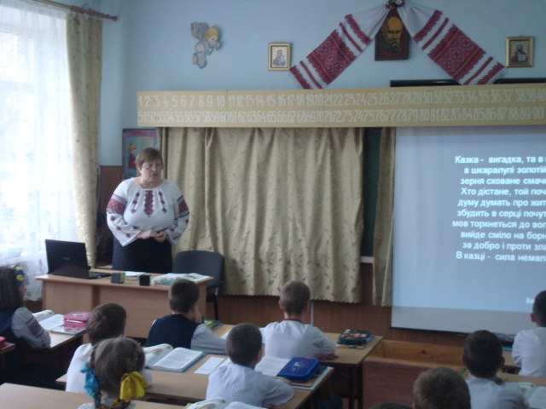
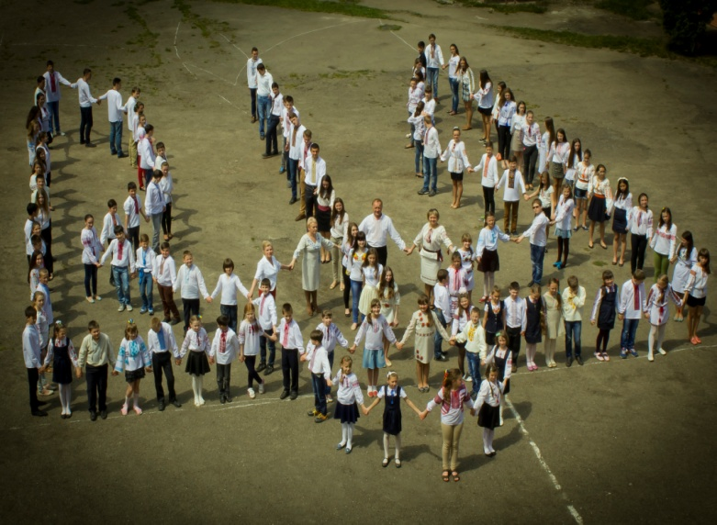
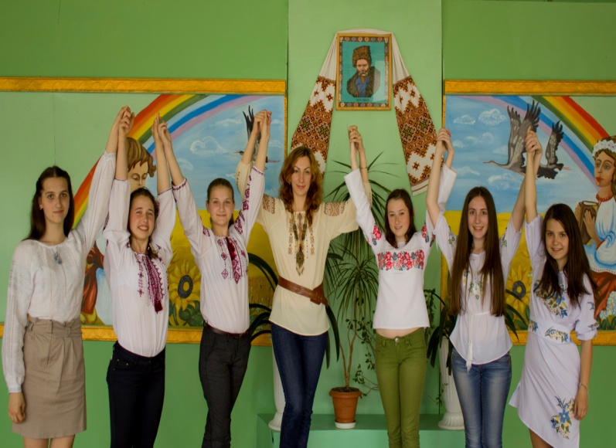
ліцей творчості для вчителів
Наш ліцей:
ліцей спокою для батьків
ліцей радості для дітей

